Slide 1
世の中を変える物理
2022年度初年次ゼミナール（木曜日３限）
長谷川修司 理学部物理学科
・自分たちが選んだテーマで、
- そのもとになる物理を調べ、
- なぜ世の中・歴史を変えたのか、
- もっと世の中を変えるにはどうしたらいいのか
・グループディスカッション、プレゼン、相互批評によって
・多面的な考察、深堀、肉付け
・各自が論文形式のレポートにまとめる
Notes:
このゼミナールは、理学部物理学科の長谷川担当します。このゼミナールでは、世の中に役立っている物理や我々の考え方を大きく変えた物理などをテーマとして選んで最終的には論文形式のレポートにまとめてもらいます。どのようなテーマを選ぶか、どんな観点でまとめるか、チームごとにディスカッションして決めます。１チームは３名程度がいいと思います。調査研究の方針をチームごとに中間プレゼンで発表し、クラス全員でディスカッションします。また、論文原稿を学生同士で読み合って相互に批評し合ったりします。最後には、チームごとに最終プレゼンをしますが、最終的な論文レポートは各自でそれぞれに書いてもらいます。

Slide 2
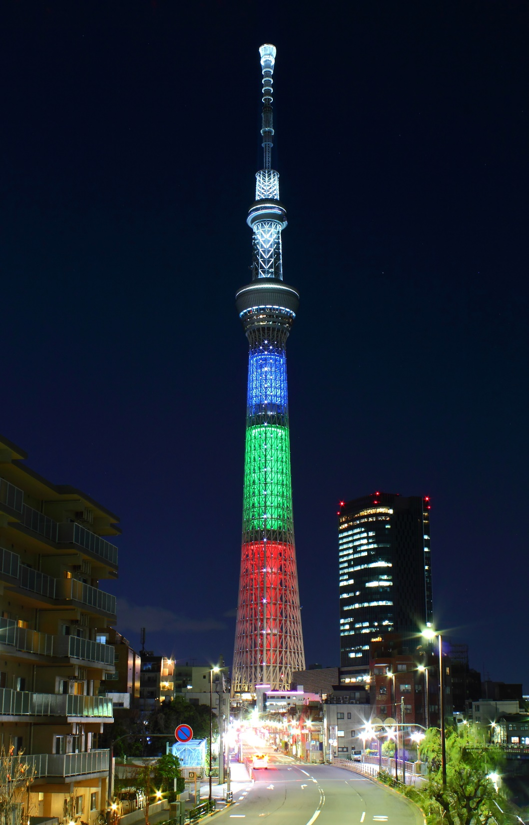
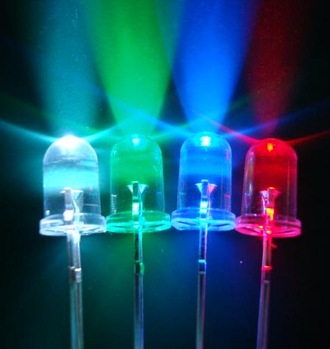
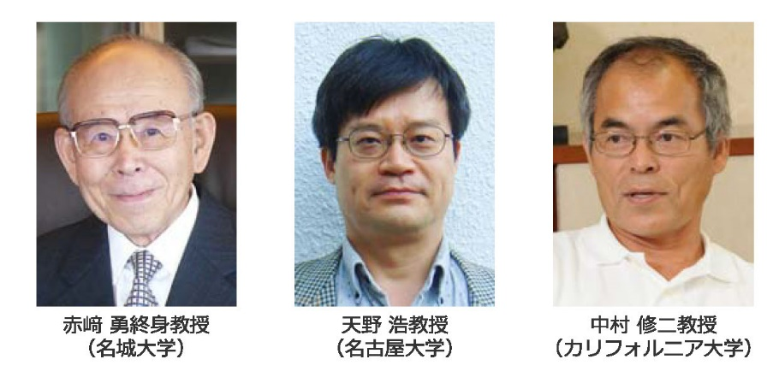
例：2014年ノーベル物理学賞
『明るく省エネの白色光源を可能にした、
効率的な青色発光ダイオードの発明』
深堀り・多面的な考察・肉付け
・LEDってどんなもの （半導体物理）
・なぜ省エネ、なぜ青色がすごいのか
・そもそも光ってどうやって出るの？
・照明・ディスプレーの変遷 （エジソンの電球、…）
・こんなLEDができたら、もっと世の中変わる…
Notes:
例えば、2014年のノーベル物理学賞になったLEDをテーマに選んでも構いません。LEDとはどんなものか、電球や蛍光灯と比べて、なぜ省エネなのか、なぜ青色LEDだけがノーベル賞になって赤色LEDはならなかったのか、あるいは、もっと広くテーマを捉えて、光とは何か、光と物質との関係、あるいは照明やディスプレーの変遷を調べてもらっても構いません。さらには、これからの研究テーマとして、こんなLEDができたらもっとすごいぞ、といった観点でレポートをまとめてもらってもかまいません。とにかく、自分たちの興味に応じて、自分たちが主体的になって情報を集めたり勉強したりして、そこからメッセージ性のある論文レポートにまとめてもらいたいと期待しています。

Slide 3
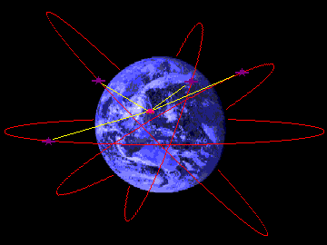
アインシュタインの相対性理論とGPS（Global Positioning System）
精密な原子時計を積んでいる人工衛星による”三角（三辺）測量”
4つ以上の衛星からの電波信号の到着時刻のずれから、自分の位置を、連立方程式で計算。
もし1つの原子時計が 1万分の1秒の誤差があるとすると、位置情報が 30km 程間違ってしまう。
時間の進み方は一定でない
特殊相対性理論：運動する座標系
一般相対性理論：重力の強さ
GPS衛星は、地上約 2万200km の上空
秒速 3.88km で疾走。
GPS衛星の原子時計は、地上の時計よりも
１秒間に1兆分の445秒だけ進んでいる。
⇒ 位置精度
現在、２～ ３ｍ
⇒ 10 cm になったら何に使える？

Slide 4
物理学のひろがり
クオークから核子
反原子
ニュートリノ
グラヴィトン
ひも理論
数学
天文学
素粒子物理
ビッグバン
宇宙電磁波
惑星探査
宇宙物理
情報科学
数理物理
量子力学
電磁気学
統計力学
相対論
物理数学
核物理
量子通信
エンタングルメント
核融合
量子情報
プラズマ物理
生物物理
地球惑星物理学
物性物理
生物学
非平衡物理
超伝導
低次元電子系
新物質
光科学
生体分子
神経
理論生物学
化学
レーザー冷却
テラヘルツ光
応用物理学・工学

Slide 5
２０２２年度初年次ゼミナール（木曜日３限）
世の中を変える（た）物理
スケジュール
１．ブレインストーミング： 議論⇒自己紹介を兼ねた簡易プレゼン（個人）
２．テーマの選定： チームごとのテーマ（３, ４名程度で１チーム）
３．グループディスカッション＋調査 各チームでテーマの深堀り・多面的な考察・肉付け
４．中間プレゼン＋ディスカッション 方針をチームごとにプレゼンし、クラス全員で議論
５．論文（レポート）原稿執筆 各自
６．原稿の相互批評 チーム内
７．最終プレゼン チームごと＋全体議論 （7月7, 14日）
８．論文（レポート）の完成 各自（８月初旬に提出〆切）
（並行して最終プレゼンの準備）
Notes:
どのようなテーマを選ぶか、どんな観点でまとめるか、チームごとにディスカッションして決めます。１チームは３名程度がいいと思います。調査研究の方針をチームごとに中間プレゼンで発表し、クラス全員でディスカッションします。また、論文原稿を学生同士で読み合って相互に批評し合ったりします。最後には、チームごとに最終プレゼンをしますが、最終的な論文レポートは各自でそれぞれに書いてもらいます。

